Slide 1
Animais Aquáticos Cultiváveis
Universidade Federal da Grande Dourados – UFGD
Faculdade de Ciências Agrárias - FCA
Engenharia de Aquicultura
Sistemas respiratório e circulatório
Prof. Dacley

Slide 2
Sistema respiratório
Peixes podem ser agrupados em 3 categorias:
  Respiração aquática obrigatória → brânquias;
  Respiração aérea facultativa → Faltando oxigênio na água captam do ar;
  Respiração aérea obrigatória → necessitam retirar oxigênio atmosférico para sobreviver (órgãos respiratórios: pulmão, bexiga natatória, etc.)

Slide 3
A maioria dos peixes respira com auxílio das brânquias
  Por meio de um mecanismo unidirecional de ventilação → água do meio externo passa pelas brânquias
  Sistema contra corrente (o sangue é direcionado a um lado e a água para outro)
      Esse sistema é altamente eficiente e o animal consegue extrair 80% (até mais) do oxigênio dissolvido

Slide 4
Durante a fase larval as trocas gasosas (O₂ – CO₂) ocorrem através da pele;
    Pele tem uma camada vermelha rica em mioglobina (transporte de O₂);
    Nessa fase não há escama → barreira contra a difusão

Slide 5
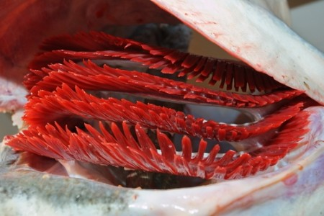
Estrutura das brânquias
São dividias em 4 arcos branquiais de cada lado da faringe;
Cada arco branquial possui duas fileiras de filamentos branquiais;
Nos filamentos estão situadas as lamelas branquiais (unidades respiratórias)
Artéria branquial aferente (pobre O₂)
Entra sangue
Artéria branquial eferente (rico O₂) sai sangue
Arco branquial
filamentos
https://www.infoescola.com/peixes/branquias/
Trocas → lamelas

Slide 6
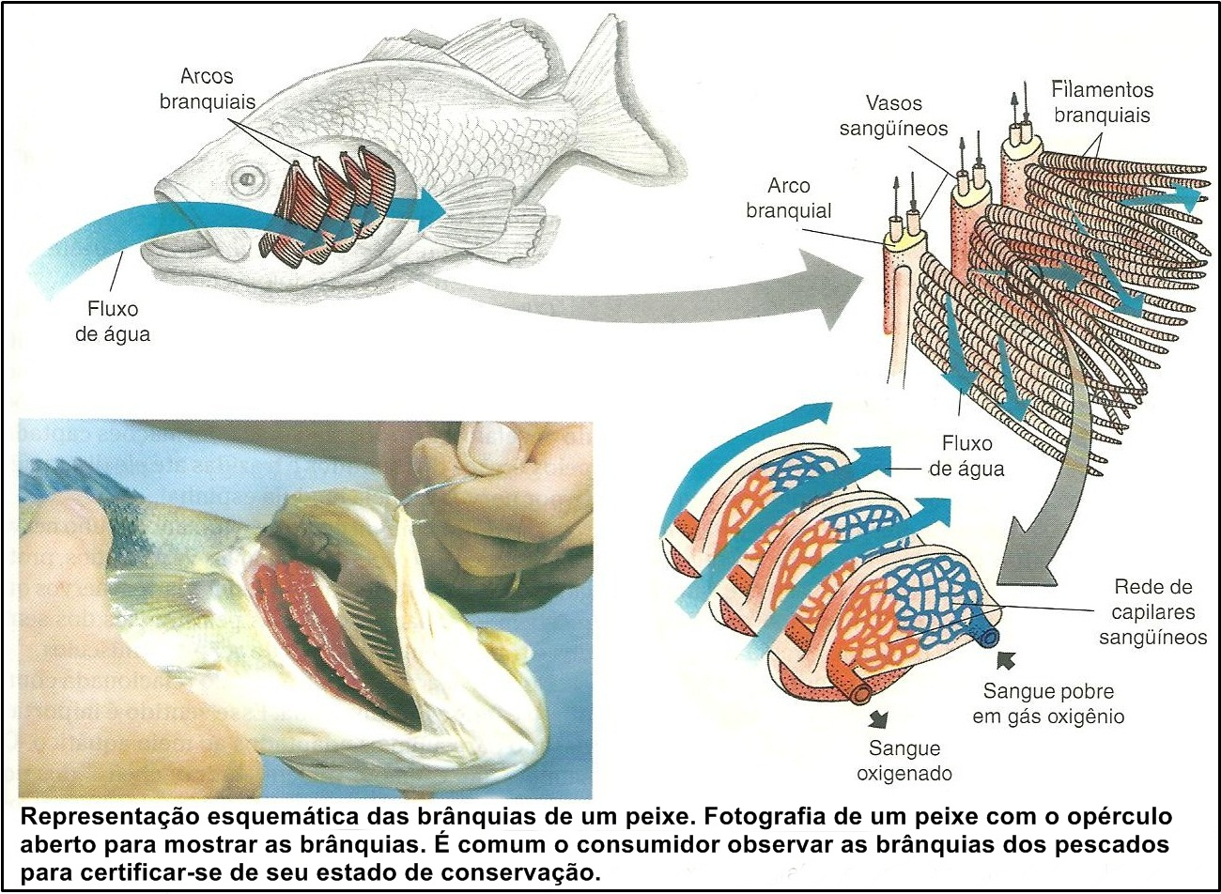
Estrutura das brânquias
http://peixes2010.blogspot.com/p/nnnn.html

Slide 7
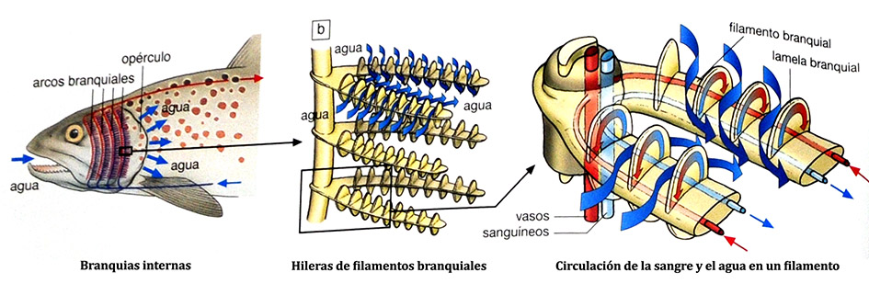
A medida que o sangue entra e circula nas lamelas, recebe mais O₂ por difusão;
Recebe O2 de quem? Da água que está passando sobre as lamelas branquiais;
Este sistema permite que 80 a 85% do oxigênio da água seja difundido para o sangue.
https://allyouneedisbiology.wordpress.com/2015/09/09/respiracion-peces/

Slide 8
Ventilação branquial
É um sistema de bombeamento de água através das brânquias por meio de uma bomba de pressão (boca) e bombas de sucção (opérculos)
    Geram fluxo de água contínuo sobre as brânquias
    4 fases:
      I - entrada de água pela boa e aumento da cavidade bucal;
      II – Fechamento da boca, aumento pressão bucal e passagem água entre os arcos branquiais, filamentos e lamelas;
      III – elevação do assoalho bucal, aumento pressão opercular e abertura opercular;
      IV – abertura bucal; retração opercular e refluxo de uma quantidade de água.
NOTA: espécies mais ativas, possuem área branquial maior!

Slide 9
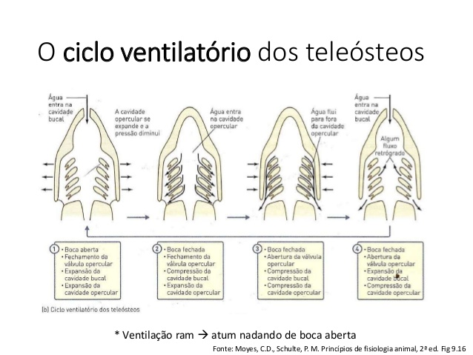
Ventilação branquial
Água entra na cavidade bucal
Água entra na cavidade bucal
Água flui para fora da cavidade opercular
A cavidade opercular se expande e a pressão diminui
Água entra na cavidade opercular
Boca aberta;
Fechamento da válvula opercular;
Expansão da cavidade bucal;
Expansão da cavidade opercular
Boca fechada;
Fechamento da válvula opercular;
Compressão da cavidade bucal;
Expansão da cavidade opercular.
Boca fechada;
Abertura da valvula opercular;
Compressão da cavidade bucal;
Compressão da cavidade opercular.
Boca fechada;
Abertura da válvula opercular;
Expansão da cavidade bucal;
Compressão da cavidade opercular
Beijamini (2017)

Slide 10
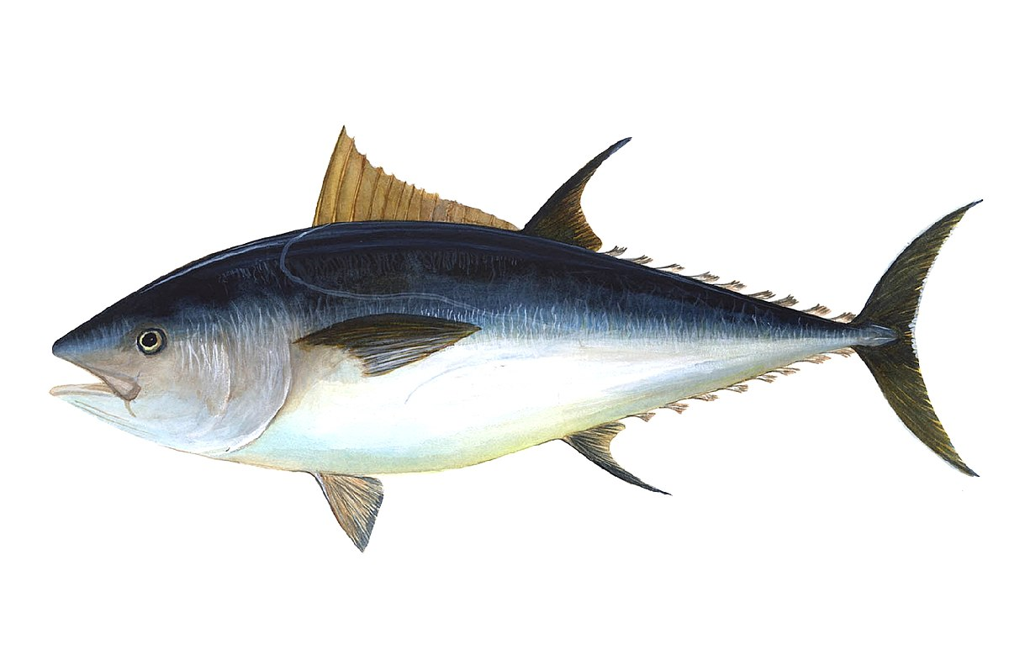
Modelo de respiração acelerada (RAM)
Espécies de natação acelerada utilizam esse modelo de ventilação branquial;
Consiste em nadar com a boca aberta;
  Assim a água entra pela boca e é forçada a passar sobre as brânquias, sem necessidade de bombeamento opercular
ÁGUA
ÁGUA

Slide 11
Algumas espécies utilizam a ventilação branquial quando em natação lenta e a ventilação RAM quando em alta velocidade

Slide 12
Exceção
Lampreia e esturjão não utilizam o sistema contra corrente.
Lampreia: A boca da lampreia parasítica está frequentemente bloqueada pela fixação no hospedeiro. As bolsas das brânquias, embora conectadas internamente às cavidades faríngeas da boca são ventiladas pelos movimentos correntes de água através de uma única abertura para cada bolsa.

Slide 13
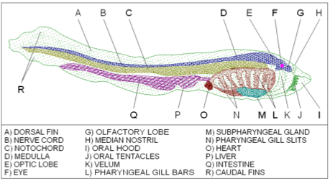
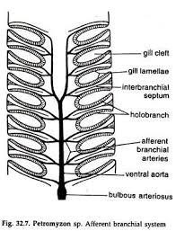
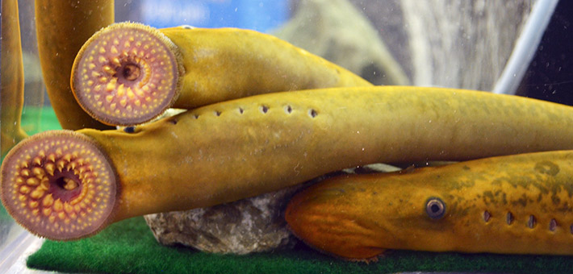
https://quizlet.com/291141421/sea-lamprey-anatomy-diagram/
https://www.liputan68.com/2020/12/27/ikan-lamprey-dapat-melawan-penyakit-kanker/
https://www.notesonzoology.com/superclass-agnatha/lamprey-external-features-and-digestive-system/6325

Slide 14
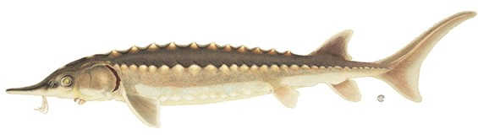
Esturjão: quando o animal está com a boca na lama enquanto procura alimento, ele pode gerar um fluxo corrente de água através das fendas nos revestimentos das brânquias.
https://www.canada.ca/en/environment-climate-change/services/species-risk-public-registry/cosewic-assessments-status-reports/atlantic-sturgeon-2011.html

Slide 15
Órgãos acessórios para respiração aérea
Pele – enguias sobrevivem por um determinado tempo realizando trocas gasosas por pele (facultativo);
Boca – Mussum (Symbranchus);
Estômago - Acarí-bodó;
Intestino, bexiga natatória – Pirarucu (Arapaimas gigas);
Pulmões – pirambóia, clarias.
Na falta de Oxigênio da água, tambaqui e pacu aumentam o lábio

Slide 16
Sistema circulatório
Peixes apresentam um sistema circulatório simples
    Sangue passa apenas 1 vez pelo coração e o ciclo se repete;
E fechado
    Em momento algum o sangue passa por outra cavidade que não, vasos sanguíneos;
    Necessita de bombeamento (coração)

Slide 17
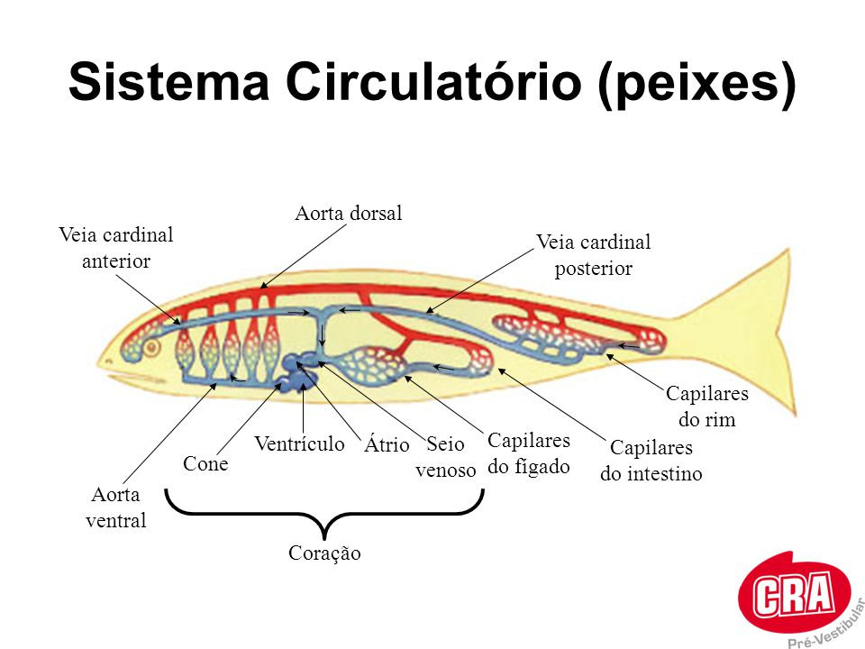
https://cienciasmundoanimalia.blogspot.com/2018/10/peixes.html

Slide 18
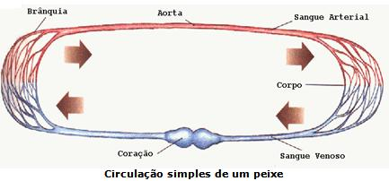
O sangue venoso (pobre em O₂ e rico em CO₂) chega ao coração
  Bombeado para artéria e conduzido para a artéria branquial aferente;
  Na região das brânquias há acumulo de CO₂;
  O CO₂ é transportado por difusão (como tem mais na brânquia, vai para o meio externo)
  Com isso, traz oxigênio do meio externo para o interno (difusão)
    Então, transportado ao corpo do peixe a partir de artérias branquiais eferentes, o O₂ é transportado pela artéria dorsal (circula o sangue arterial (rico em O₂ e pobre em CO₂)
    Na rede de capilares é produzido CO2 (resíduo da respiração), formando o sangue venoso que é então conduzido ao coração.
A troca gasosa ocorre nos capilares!

Slide 19
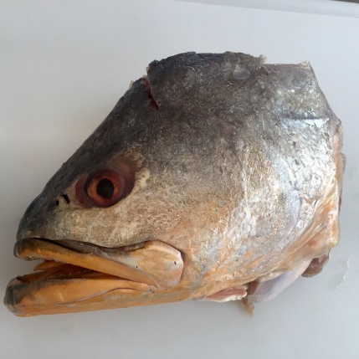
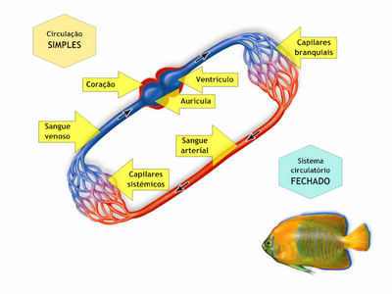
Trocas gasosas
Sangue venoso
Rico CO₂
Pobre O₂
Sangue arterial
Rico O₂
Pobre CO₂
Trocas gasosas
https://jefersonlucasbioifes.wordpress.com/2011/04/11/sistema-circulatorio-em-peixes-anfibios-e-repteis/

Slide 20
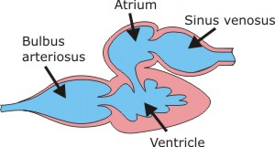
Explicando...
O sangue sai do corpo como venoso;
Passa por veias/artérias e chega ao coração no seio venoso;
Seio venoso se contrai e o sangue vai para o átrio;
Átrio se contrai e o sangue vai para o ventrículo (que tem uma parede bastante espessa – para bombear)
Sangue chega as brânquias (ocorre as trocas gasosas por difusão – ganha O₂ de fora e elimina CO₂).
Sangue se transforma em arterial (é destinado ao corpo – cérebro, rins, etc.)
https://descomplica.com.br/artigo/conheca-o-coracao-de-5-vertebrados-e-saiba-tudo-sobre-sua-circulacao/4Jt/

Slide 21
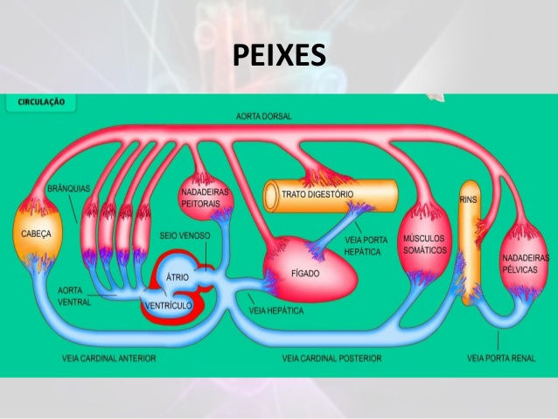
https://pt.slideshare.net/AndreiaGomes20/sistema-circulatrio-43781274

Slide 22
Peixes pulmonados
Brânquias recebem em parte o sangue que já passou pelos pulmões;
O sangue proveniente do pulmão retorna ao átrio esquerdo e o átrio direito recebe sangue da circulação geral;
A divisão parcial do ventrículo tende a manter as duas correntes sanguíneas separadas, de modo que o sangue oxigenado tende a fluir para o interior dos dois primeiros arcos branquiais e suprir a cabeça com sangue relativamente rico em O₂;
O sangue menos oxigenado, do lado direito do coração, flui através dos arcos branquiais posteriores, passando para a aorta dorsal e em parte para os pulmões.

Slide 23
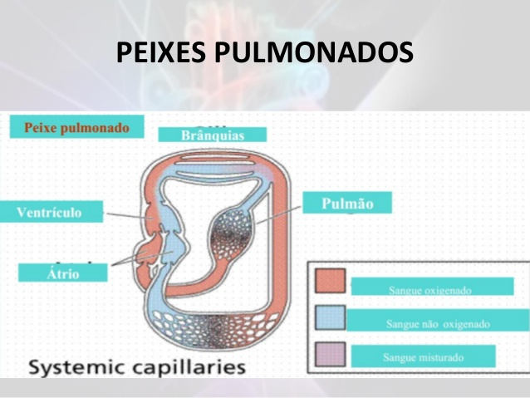
https://pt.slideshare.net/AndreiaGomes20/sistema-circulatrio-43781274

Slide 24
Circulação dupla
O sangue passa duas vezes pelo coração durante cada circuito, saindo do coração para os pulmões, volta ao coração, vai para os tecidos e retorna ao coração.

Slide 25
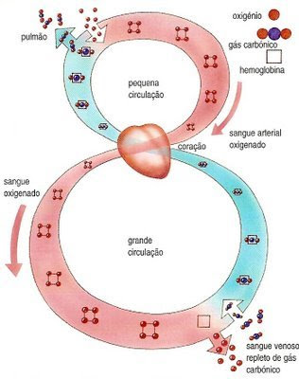
http://terragiratg.blogspot.com/2009/04/circulacao-em-vertebrados-simples-e.html

Slide 26
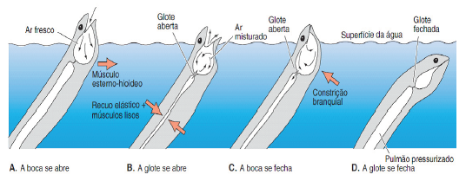
Pulmão primitivo bem vascularizado;
Colocam a cabeça e captam ar atmosférico;
O pulmão se enche de ar, que por difusão destina ao corpo. O contrário ocorre com o CO₂.
O₂
CO₂
O₂
https://www.vestibulandoweb.com.br/educacao/biologia/questoes-comentadas-peixes/

Slide 27
2 razões ecológicas para a respiração aérea facultativa ou obrigatória:
a)Depleção do O2 na água;
b)Ocorrências de secas periódicas
A maioria dos peixes de respiração aérea são de água doce ou estuarina;
    Água doce pobre em O₂ é comum nos trópicos em relação à águas de regiões com climas temperados.
Vídeo YouTube sobre peixes pulmonados na seca
“Peixes dipnóicos: os sobreviventes da seca”

Slide 28
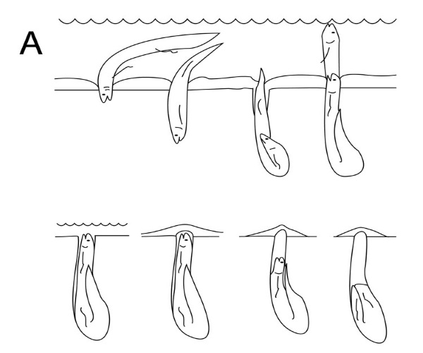
https://www.bioorbis.org/2019/11/como-peixes-pulmonados-sobrevivem-seca.html

Slide 29
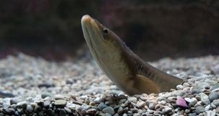
Enguia comum: peixe capaz de rastejar fora d’água e passar de um curso d’água par a outro, em especial a noite e pela grama úmida;
Quando fora da água mantém suas cavidades branquiais infladas de ar. Aproximadamente 1x por minuto renova o ar da cavidade branquial;
A título de comparação, ná água renova 20x por minuto.

Slide 30
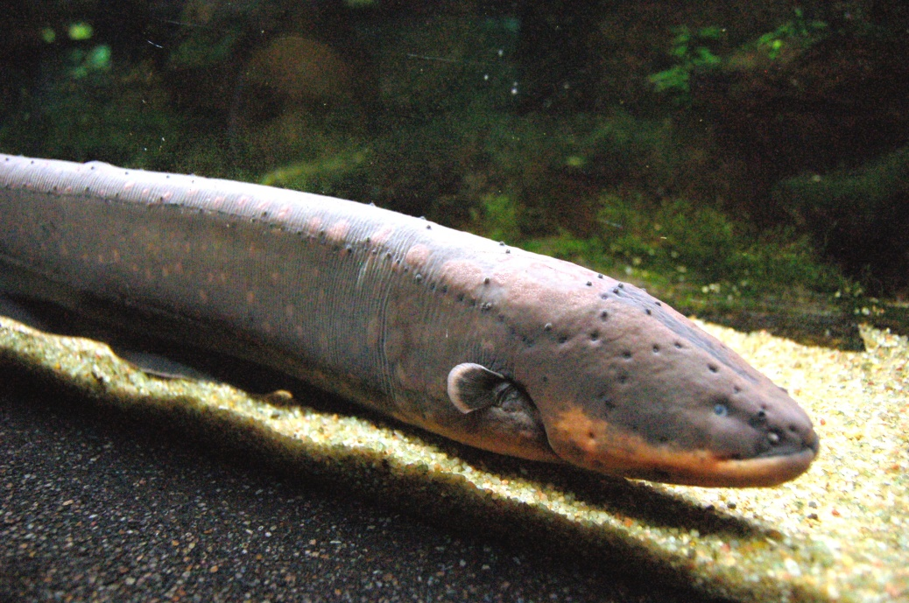
Enguia elétrica (poraquê): respira pela boca e se afoga caso o acesso ao ar for interrompido.
A cavidade bucal é imensamente vascularizada, tem múltiplas dobras e papilas que aumentam muito a área da superfície.

Slide 31
Peixes pulmonados: apresentam respiração aérea obrigatória.
Conseguem estivar (hibernar) nos períodos de seca;
No peixe pulmonado australiano (Neoceratodus), as brânquias são os principais órgãos de trocas gasosas;
No Lepidosiren (pirambóia), praticamente toda a tomada de O₂ é por meio do pulmão;
Em ambos os casos, as brânquias têm seu papel fundamental na troca de CO₂.

Slide 32
Coração peixes
Coração com 2 cavidades (átrio e ventrículo) e em 4 câmaras (seio venoso, átrio, ventrículo e bulbo arterial – no caso dos tubarões é cone arterial).
Seio venoso: determina o ritmo do batimento cardíaco;
Átrio: sua contração auxilia no enchimento do ventrículo;
Ventrículo: bombeia o sangue;
Bulbo arterial: mantém o fluxo de sangue nas artérias durante o relaxamento do ventrículo.

Slide 33
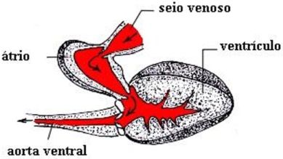
http://morfodepeixes.blogspot.com/2006/09/sistema-circulatrio.html

Slide 34
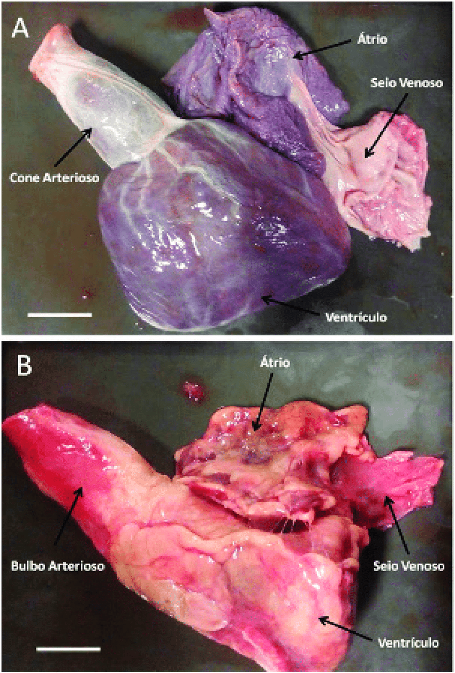
tubarão
peixe
Mendes Martins et al., (2019)

Slide 35
Ciclóstomos – peixes bruxas
Difere dos demais vertebrados;
Sistema parcialmente aberto com grandes seios sanguíneos
Além do coração normal, apresentam diversos corações acessórios:
  Divididos em 3 grupos
      Todos no sistema venoso

Slide 36
A) coração porta: recebe sangue venoso da veia cardinal e do intestino e bombeia para o fígado;
B) Coração cardinal: localizado nas veias cardinais e ajudam a impulsionar o sangue;
C)corações caudais: são expansões paralelas das veias cardinais.
As brânquias atuam na propulsão do sangue arterial
  Contração de elementos musculares estreitos existentes nas brânquias e dutos branquiais.

Slide 37
Sistema excretório
Constituído pelos rins (cefálico e posterior)
  Rins tiram as excretas do sangue → filtrando e formando urina;
  Peixes de água doce não aproveitam íons, e eles não podem perder, por isso não bebem água!
  Excretam amônia – tóxica e solúvel em água
    Brânquias a maior parte
    Esse produto pode se tornar tóxico e é solúvel em água

Slide 38
Considerações finais
Respiração branquial, aérea facultativa e obrigatória;
Circulação simples e fechada (dupla nos pulmonados);
Excreção de amônia.

